Slide 1

4 概率波
5 不确定性关系

Slide 2



学习 目标 | 1.了解经典的粒子和经典的波的基本特征。 2.了解并掌握光和物质波都是概率波。 3.理解不确定关系的具体含义。

Slide 3

一、经典的粒子和经典的波
1.经典粒子：
(1)含义：粒子有一定的_________，具有一定的_____，有的
还带有_____。
(2)运动的基本特征：遵从_____________，任意时刻有确定的
位置和_____，在时空中有确定的_____。
空间大小
质量
电荷
牛顿运动定律
速度
轨道

Slide 4
2.经典的波：
(1)含义：在空间是_________的。
(2)特征：具有_____和_____，即具有时空的_______。
弥散开来
频率
波长
周期性

Slide 5
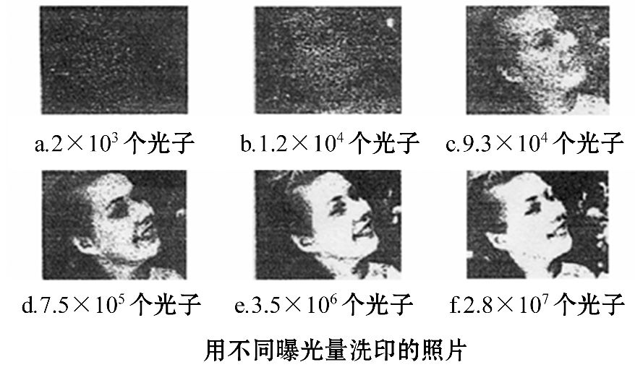
【自我思悟】
根据如图所示的照片和下列数据，你能想到什么？

Slide 6
提示：照片中光子数量增加，发现有些地方光子出现的概率大，有些地方光子出现的概率小，看来，用经典的粒子或波独立地看待照片成像是有问题的。

Slide 7
二、概率波
1.光波是一种概率波：光的波动性不是光子之间的_________
引起的，而是光子自身_____的性质，光子在空间出现的概率
可以通过波动的规律确定，所以，光波是一种概率波。
2.物质波也是概率波：对于电子和其他微观粒子，单个粒子
的位置是_______的，但在某点附近出现的概率的大小可以由
_____的规律确定。对于大量粒子，这种概率分布导致确定的
宏观结果，所以物质波也是概率波。
相互作用
固有
不确定
波动

Slide 8
【自我思悟】
1.实验一：用很弱的光做双缝干涉，曝光时间短，可看到胶片上出现一些无规则分布的点子。
实验二：曝光时间足够长，有大量光子通过狭缝，底片上出现了规则的干涉条纹。
上述两个实验说明了什么问题？

Slide 9
提示：实验一说明：光表现出粒子性，也看到光子的运动与宏观现象中质点的运动不同，没有一定的轨道。单个光子通过双缝后的落点无法预测。
实验二说明：光的波动性是大量光子表现出来的现象，在干涉条纹中，那些光波强的地方是光子到达机会多的地方或是到达几率大的地方，光波弱的地方是光子到达机会少的地方。光的波动性可看作是大量光子运动的规律。

Slide 10
2.是否可以认为光子之间的相互作用使它表现出波动性？
提示：实验说明：如果狭缝只能让一个光子通过，曝光时间足够长，仍然能得到规则的干涉条纹，说明光的波动性不是光子之间相互作用引起的，是光子本身的一种属性。

Slide 11

三、不确定性关系
1.定义：在经典物理学中，一个质点的位置和动量是可以同时
测定的；在微观物理学中，要同时测出微观粒子的位置和动量
是不太可能的，这种关系叫_________关系。
2.表达式：_______≥ 。其中用Δx表示粒子位置的不确定
量，用Δp表示在x方向上动量的不确定量，h是普朗克常量。
不确定性
ΔxΔp

Slide 12
【自我思悟】
对微观粒子的运动分析能不能用“轨迹”来描述？
提示：不能。微观粒子的运动遵循不确定关系，也就是说，要准确确定粒子的位置，动量(或速度)的不确定量就更大；反之，要准确确定粒子的动量(或速度)，位置的不确定量就更大，也就是说不可能同时准确地知道粒子的位置和动量。因而不可能用“轨迹”来描述粒子的运动。

Slide 13
【盲区扫描】
1.经典的粒子和经典的波中，粒子有确定的位置和速度以及时空中确定的轨道。
2.光波是概率波，光子在空间各点出现的概率遵从波动规律。
3.物质波也是概率波。电子和其他微观粒子，同样具有波粒二象性，所以与它们相联系的物质波也是概率波。
4.不确定性关系不是说微观粒子的坐标测不准，也不是说微观粒子的动量测不准，更不是说微观粒子的坐标和动量都测不准，而是说微观粒子的坐标和动量不能同时测准。

Slide 14

一、对概率波的进一步理解 深化理解
1.单个粒子运动的偶然性：我们可以知道粒子落在某点的概率，但不能预言粒子落在什么位置，即粒子到达什么位置是随机的，是预先不能确定的。
2.大量粒子运动的必然性：由波动规律我们可以准确地知道大量粒子运动时的统计规律，因此我们可以对宏观现象进行预言。

Slide 15
3.概率波体现了波粒二象性的和谐统一：概率波的主体是光子、实物粒子，体现了粒子性的一面；同时粒子在某一位置出现的概率受波动规律支配，体现了波动性的一面，所以说概率波将波动性和粒子性统一在一起。

Slide 16
【微思考】
(1)在双缝干涉和单缝衍射的暗条纹处一定没有光子到达吗？
提示：在双缝干涉和单缝衍射的暗条纹处也有光子到达，只是光子数量“特别少”，很难呈现出亮度。
(2)物质波属于概率波，那么概率波的实质是什么？
提示：概率波的实质是指粒子在空间分布的概率是受波动规律支配的。

Slide 17
【题组通关】
【示范题】(多选)在做双缝干涉实验中，在观察屏的某处是亮纹，则对光子到达观察屏的位置，下列说法正确的是( )
A.到达亮纹处的概率比到达暗纹处的概率大
B.到达暗纹处的概率比到达亮纹处的概率大
C.对于某一光子，它可能到达光屏的任何位置
D.以上说法均有可能

Slide 18
【解题探究】(1)概率波遵守什么规律？
提示：概率波遵守统计规律。
(2)某一光子落到哪个点上是确定的吗？
提示：单个光子是不能确定落在哪个点上的，我们只能得出大量光子的落点区域。

Slide 19
【规范解答】选A、C。根据概率波的含义，一个光子到达亮纹处的概率要比到达暗纹处的概率大得多，但并不是一定能够到达亮纹处，并且光子可能到达光屏上的任何位置，故A、C正确。

Slide 20
【通关1+1】
1.(多选)在单缝衍射实验中，假设现在只让一个光子通过单缝，那么该光子 ( )
A.一定落在中央亮纹处
B.一定落在亮纹处
C.可能落在暗纹处
D.落在中央亮纹处的可能性最大

Slide 21
【解析】选C、D。由于光是一种概率波，对于一个光子通过单缝落在何处是不可确定的，但是落在中央亮纹处的概率可达95%以上。当然也可能落在其他亮纹处，还可能落在暗纹处，不过，落在暗纹处的概率很小。故C、D正确，A、B错误。

Slide 22
2.(2014·广州高二检测)一个电子被加速后，以极高的速度在空间运动，关于它的运动，下列说法中正确的是 ( )
A.电子在空间做匀速直线运动
B.电子上下左右颤动着前进
C.电子运动轨迹是正弦曲线
D.无法预言它的路径
【解析】选D。根据概率波的知识可知，某个电子在空间中运动的路径我们无法确定，只能根据统计规律确定大量电子的运动区域。故选项D正确。

Slide 23
【变式训练】(多选)在光的单缝衍射实验中，在光屏上放上照相底片，并设法控制光的强度，尽可能使光子一个一个地通过狭缝，假设光子出现在中央亮纹的概率为90%。下列说法正确的是 ( )
A.第一个光子一定出现在中央亮纹上
B.第一个光子可能不出现在中央亮纹上
C.如果前9个光子均出现在中央亮纹上，则第10个光子还有可能出现在中央亮纹上
D.如果前9个光子均出现在中央亮纹上，则第10个光子一定不能出现在中央亮纹上

Slide 24
【解析】选B、C。对每个光子而言，出现在中央亮纹的概率均为90%，所以第一个光子有可能出现在中央亮纹上，也有可能不出现在中央亮纹上，如果前9个光子均出现在中央亮纹上，第10个光子出现在中央亮纹的概率为90%，所以第10个光子可能会出现在中央亮纹上，因此B、C正确，A、D错误。

Slide 25
二、对不确定关系的理解 拓展延伸
1.粒子位置的不确定性：单缝衍射现象中，入射的粒子有确定的动量，但它们可以处于挡板左侧的任何位置，也就是说，粒子在挡板左侧的位置是完全不确定的。

Slide 26
2.粒子动量的不确定性：微观粒子具有波动性，会发生衍射。大部分粒子到达狭缝之前沿水平方向运动，而在经过狭缝之后，有些粒子跑到投影位置以外。这些粒子具有与其原来运动方向垂直的动量。由于哪个粒子到达屏上的哪个位置是完全随机的，所以粒子在垂直方向上的动量也具有不确定性，不确定量的大小可以由中央亮条纹的宽度来衡量。

Slide 27
3.位置和动量的不确定性关系：ΔxΔp≥ 。
由ΔxΔp≥ 可以知道，在微观领域，要准确地确定粒子的
位置，动量的不确定性就更大；反之，要准确地确定粒子的动
量，那么位置的不确定性就更大。
4.微观粒子的运动没有特定的轨道：由不确定关系ΔxΔp≥
可知，微观粒子的位置和动量是不能同时被确定的，这也
就决定了不能用“轨迹”的观点来描述粒子的运动。

Slide 28
5.经典物理和微观物理的区别：
(1)在经典物理学中，可以同时用位置和动量精确地描述质点的运动，如果知道质点的加速度，还可以预言质点在以后任意时刻的位置和动量，从而描绘它的运动轨迹。
(2)在微观物理学中，不可能同时准确地知道粒子的位置和动量。因而也就不可能用“轨迹”来描述粒子的运动。但是，我们可以准确地知道大量粒子运动时的统计规律。

Slide 29
【微思考】
为什么说普朗克常量h是划分经典物理学和量子力学的一个界线？
提示：普朗克常量是不确定关系中的重要角色，如果普朗克常量h的值可忽略不计，这时物体的位置、动量可同时有确定的值，如果h不能忽略，这时必须考虑微粒的波粒二象性。所以h成为划分经典物理学和量子力学的一个界线。

Slide 30
【题组通关】
【示范题】质量为10g的子弹与电子的速率相同，均为500m/s，测量准确度为0.01%，若位置和速率在同一实验中同时测量，试问它们位置的最小不确定量各为多少？(电子质量m=9.1×10⁻³¹kg)

Slide 31
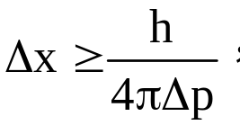
【解题探究】(1)如何求子弹和电子动量的不确定量？
提示：子弹和电子动量的不确定量可根据Δp=mΔv来求解。
(2)如何求子弹和电子位置的最小不确定量？
提示：子弹和电子位置的最小不确定量可以根据关系式
让关系式取等号时即为最小不确定量。

Slide 32
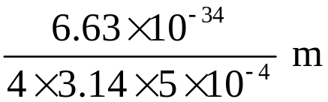
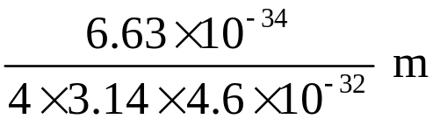
【规范解答】测量准确度也就是速度的不确定量，故子弹、
电子的速度不确定量为Δv=0.05 m/s,子弹动量的不确定量
Δp₁=5×10⁻⁴ kg·m/s,电子动量的不确定量Δp₂=4.6×
10⁻³² kg·m/s,由 子弹位置的最小不确定量Δx₁=
=1.06×10⁻³¹ m,电子位置的最小不确定量
Δx₂= =1.15×10⁻³ m。
答案：1.06×10⁻³¹ m 1.15×10⁻³ m

Slide 33
【通关1+1】
1．（多选）对不确定性关系ΔxΔp≥ 有以下几种理解，其中正确的是( )
A．微观粒子的动量不可能确定
B．微观粒子的坐标不可能确定
C.微观粒子的动量和坐标不可能同时确定
D.不确定关系不仅适用于电子和光子等微观粒子，也适用于其他宏观物体

Slide 34
【解析】选C、D。不确定性关系ΔxΔp≥ 表示确定位置、动量的精确度互相制约，此长彼消，当粒子位置的不确定性变小时，粒子动量的不确定性变大；当粒子位置的不确定性变大时，粒子动量的不确定性变小，故不能同时准确确定粒子的动量和坐标。不确定性关系也适用于其他宏观物体，不过这些不确定量微乎其微。

Slide 35

2.(多选)(2013·杭州高二检测)根据不确定关系ΔxΔp≥
判断下列说法正确的是 ( )
A.采取办法提高测量Δx的精度时，Δp的精度下降
B.采取办法提高测量Δx的精度时，Δp的精度上升
C.Δx与Δp测量精度与测量仪器及测量方法是否完备有关
D.Δx与Δp测量精度与测量仪器及测量方法是否完备无关

Slide 36
【解析】选A、D。不确定性关系表明无论采用什么方法试图精确测定坐标和相应动量中的一个，必然引起另一个量较大的不确定性。这样的结果与测量仪器及测量方法是否完备无关，无论怎样改善测量仪器和测量方法，都不可能超越不确定性关系给出的限度，故A、D正确。

Slide 37
【素养升华】
关于粒子的波动性
(1)在经典物理学中，波和粒子是两种完全不同的研究对象，具有非常不同的表现，是不相容的两个物理对象。
(2)物质波是一种概率波，但不能将实物粒子的波动性等同于宏观的机械波，更不能理解为粒子做曲线运动。

Slide 38
(3)不确定性关系ΔxΔp≥ 是自然界的普遍规律，对微观世界的影响显著，对宏观世界的影响可忽略不计。也就是说，宏观世界中的物体质量较大，位置和速度的不确定范围较小，可同时较精确测出物体的位置和动量。
(4)在微观世界中，粒子质量较小，不能同时精确地测出粒子的位置和动量，也就不能准确地把握粒子的运动状态了。

Slide 39
【资源平台】概率波
【示范题】为了验证光的波粒二象性，在双缝干涉实验中将光屏换成感光胶片，并设法减弱光的强度，下列说法正确的是
( )
A.曝光时间很短的胶片可清楚地看出光的粒子性，曝光时间很长的胶片，大量亮点聚集起来看起来是连续的，说明大量光子不具有粒子性
B.单个光子通过双缝后的落点无法预测，大量光子打在胶片上的位置表现出波动规律

Slide 40
C.单个光子通过双缝后做匀速直线运动
D.干涉条纹的亮条纹处光子到达的概率大，暗条纹处光子不能到达

Slide 41
【标准解答】选B。根据光的波粒二象性，大量光子的行为表现出波动性，但波动性并不否定光的粒子性，只不过粒子性没有明确显现而已。单个光子显示了光的粒子性，落点无法预测，大量光子表现出波动性。光子通过双缝后遵从概率波的规律，并不做匀速运动。暗条纹处只是光子到达的概率很小，故A、C、D错误，B对。

Slide 42



Slide 43


